Slide 1
第4章 流水线技术
4.1 先行控制技术
4.2 流水线技术
4.3 相关性分析技术
4.4 超标量处理机
4.5 超流水线处理机
4.6 超标量超流水线处理机

Slide 2
4.1 先行控制技术
4.1.1 指令的重叠执行方式
4.1.2 先行控制方式的原理
4.1.3 处理机结构
4.1.4 指令执行序列
4.1.5 先行缓冲栈

Slide 3
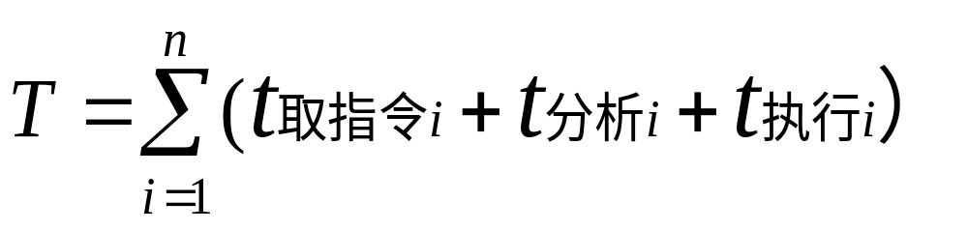
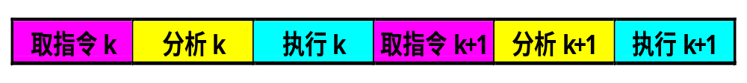
4.1.1 指令的重叠执行方式
1.顺序执行方式
执行n条指令所用的时间为：
如果每段时间都为t，则执行n条指令所用的时间为：T＝3 n t
主要优点：控制简单，节省设备
主要缺点：速度慢，功能部件的利用率低

Slide 4
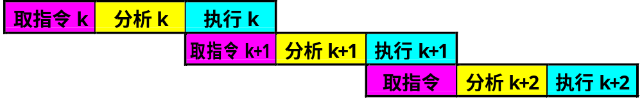
2.一次重叠执行方式
如果两个过程的时间相等，则执行n条指令的时间为：T＝(1+2n)t
主要优点：
指令的执行时间缩短，
功能部件的利用率明显提高。
主要缺点：
需要增加一些硬件，
控制过程稍复杂。

Slide 5
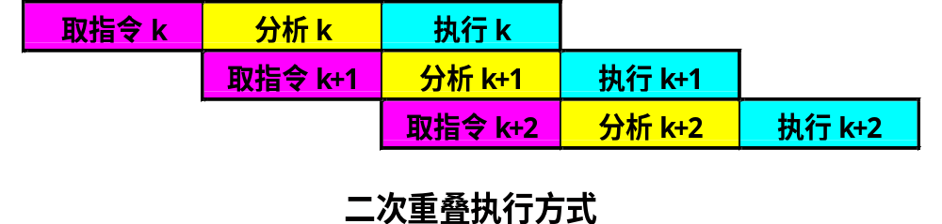
3.二次重叠执行方式
如果三个过程的时间相等，执行n条指令的时间为：T＝(2＋n）t
在理想情况下，处理机中同时有三条指令在执行。
处理机的结构要作比较大的改变，需要采用先行控制技术。

Slide 6
4.1.2 先行控制方式的原理
1.采用二次重叠执行方式必须解决两个问题：
(1)有独立的取指令部件、指令分析部件和指令执行部件
把一个集中的指令控制器，分解成三个独立的控制器：
存储控制器、指令控制器、运算控制器
(2)要解决访问主存储器的冲突问题
取指令、分析指令、执行指令都可能要访问存储器

Slide 7
2.解决访存冲突的方法：
(1)采用低位交叉存取方式：
这种方法不能根本解决冲突问题。
指令、读操作数、写结果。
(2)两个独立的存储器：独立的指令存储器和数据存储器。
如果再规定，执行指令所需要的操作数和执行结果只写到通用寄存器，则取指令、分析指令和执行指令就可以同时进行。
在许多高性能处理机中，有独立的指令Cache和数据Cache。这种结构被称为哈佛结构。

Slide 8
(3)采用先行控制技术
采用先行控制技术的关键是缓冲技术和预处理技术。
缓冲技术通常用在工作速度不固定的两个功能部件之间。设置缓冲栈的目的是用来以平滑功能部件之间的工作速度。
在采用了缓冲技术和预处理技术之后，运算器能够专心于数据的运算，从而大幅度提高程序的执行速度。

Slide 9
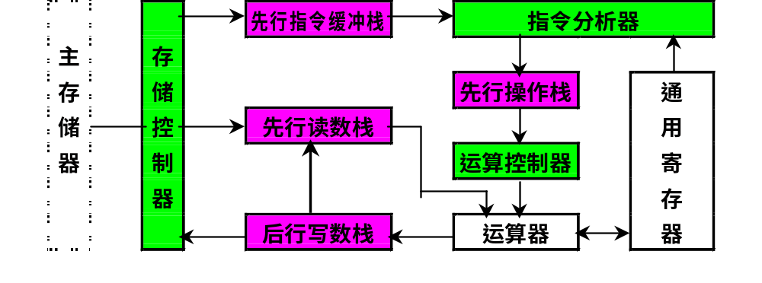
4.1.3 处理机结构
1.三个独立的控制器：
存储控制器、指令控制器、运算控制器。
2.四个缓冲栈：
先行指令缓冲栈、先行读数缓冲栈、先行操作栈、后行写数栈。
3.处理机组成

Slide 10
4.先行指令缓冲栈的组成
作用：只要指令缓冲栈没有充满，就自动发出取指令的请求。
设置两个程序计数器：
先行程序计数器PC₁，用来指示取指令，
现行程序计数器PC，记录指令分析器正在分析的指令地址。
5.存在的主要问题：
各类指令“分析”和“执行”的时间相差很大
数据相关
转移或转子程序指令

Slide 11
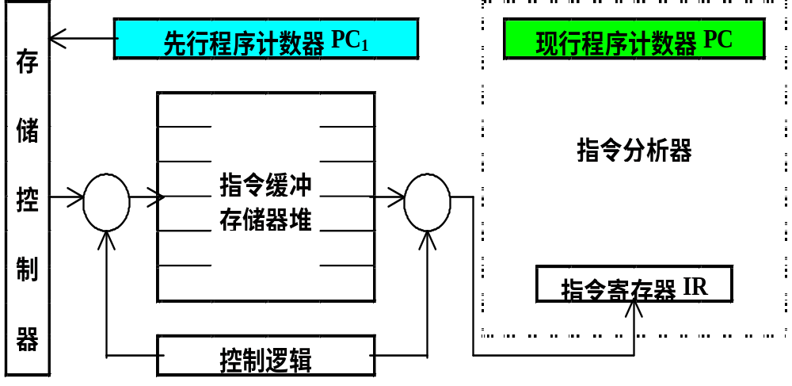
先行缓冲栈的组成

Slide 12
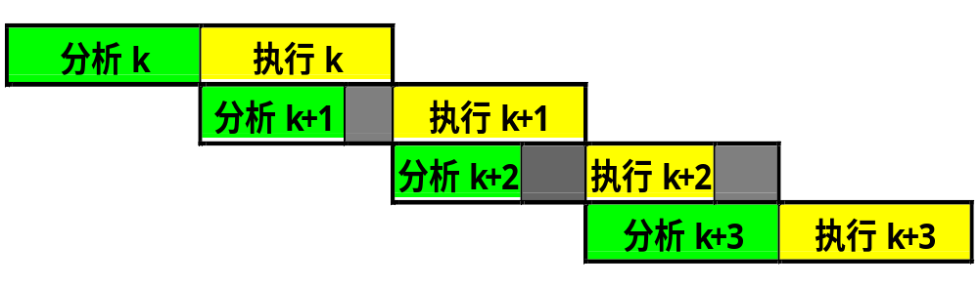
4.1.4 指令执行时序
设置了指令缓冲栈，取指令的时间就可以忽略不计。
一条指令的执行可分为2个过程
1.分析指令和执行指令时间不相等时的情况

Slide 13
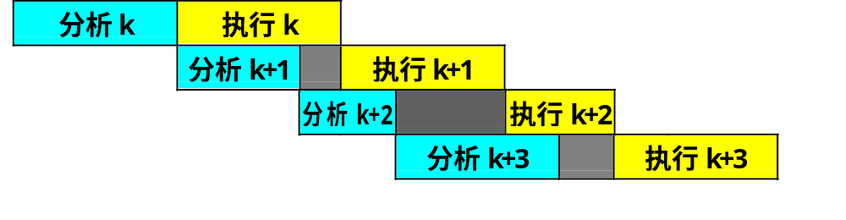
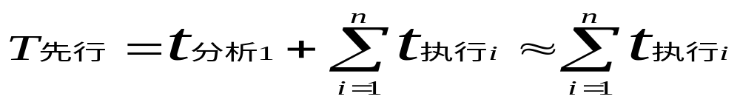
2.采用先行缓冲栈的指令执行过程
先行读数栈,先行操作栈,后行写数栈。
理想情况下，指令执行部件应该一直忙碌。
连续执行n条指令的时间为：

Slide 14
4.1.5 先行缓冲栈
设置先行缓冲栈的目的：使指令分析器和指令执行部件能够独立工作。
1.先行指令缓冲栈：
处于主存储器与指令分析器之间
用它来平滑主存储器取指令和指令分析器使用指令之间的速度差异
RR型指令，不必处理，直接送先行缓冲栈
RS型指令，主存有效地址送先行读数栈，用该先行读数栈的寄存器编号替换指令中的主存地址码部分，形成RR*指令送先行缓冲栈

Slide 15
RI型指令，指令中的立即数送先行读数栈，用该先行读数栈的寄存器编号替换指令中的立即数部分，形成RR*指令送先行缓冲栈
转移指令，一般在指令分析器中直接执行。
2.先行操作栈
处于指令分析器和运算控制器之间
使指令分析器和运算器能够各自独立工作。
采用先进先出方式工作，由指令寄存器堆和控制逻辑组成。

Slide 16
3.先行读数栈
处于主存储器与运算器之间
平滑运算器与主存储器的工作
每个缓冲寄存器由地址寄存器、操作数寄存器和标志三部分组成。也可以把地址寄存器和操作数寄存器合为一个。
当收到从指令分析器中送来的有效地址时，就向主存申请读操作数。
读出的操作数存放在操作数寄存器中或覆盖掉地址寄存器中的地址。

Slide 17
4.后行写数栈
每个后行缓冲寄存器由地址寄存器、数据寄存器和标志三部分组成。
指令分析器遇到向主存写结果的指令时，把形成的有效地址送入后行写数栈的地址寄存器中，并用该地址寄存器的编号替换指令的目的地址部分，形成RR*指令送入先行操作栈。
当运算器执行这条RR*型写数指令时，
只要把写到主存的数据送到后行写数栈的数据寄存器中即可。

Slide 18
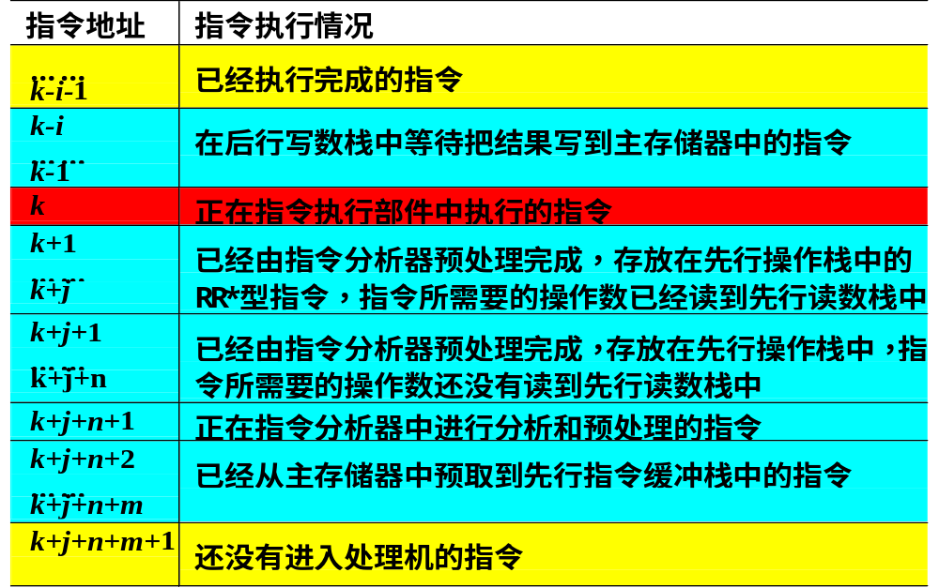
4.采用先行控制方式时一个程序的执行情况：

Slide 19
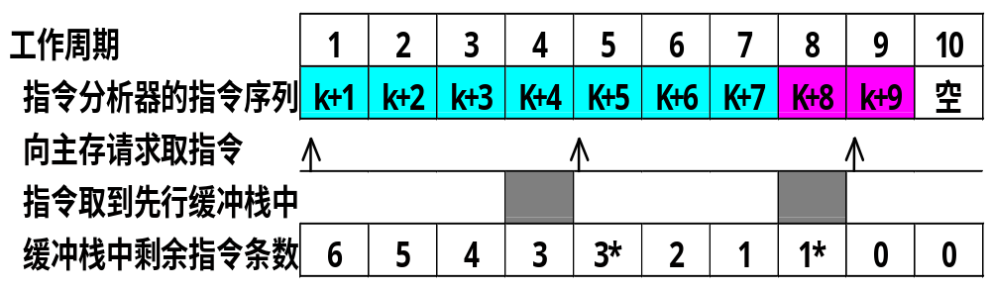
5.先行指令缓冲栈的工作时间关系
第1个周期，取走指令k+1，请求取指令
第4个周期末尾，指令k+8取到先行指令缓冲栈
第8个周期末尾，指令k+9取到先行指令缓冲栈
第9个周期，分析指令k+9，先行指令缓冲栈空
第10个周期，指令分析器等待

Slide 20
4.2 流水线技术
空间并行性：设置多个独立的操作部件
时间并行性：分时使用同一个部件的不同部分
4.2.1 流水线工作原理
4.2.2 流水线的分类
4.2.3 线性流水线的性能分析
4.2.4 非线性流水线的调度

Slide 21
4.2.1 流水线工作原理
1. 流水寄存器
流水线的每一个阶段称为流水步、流水步骤、流水段、流水线阶段、流水功能段、功能段、流水级、流水节拍等。
在每一个流水段的末尾或开头必须设置一个寄存器，称为流水寄存器、流水锁存器、流水闸门寄存器等。
加入流水寄存器，会增加指令的执行时间。
在一般流水线时空图中不画出流水寄存器。

Slide 22
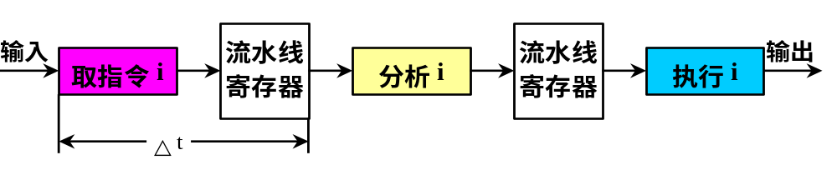
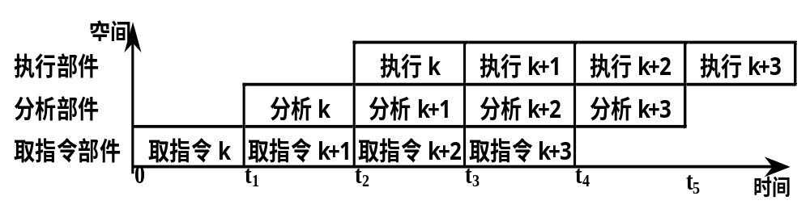
2.一种指令流水线
一般4至12个流水段，≥8个流水段的称为超流水线处理机
3.流水线时空图

Slide 23
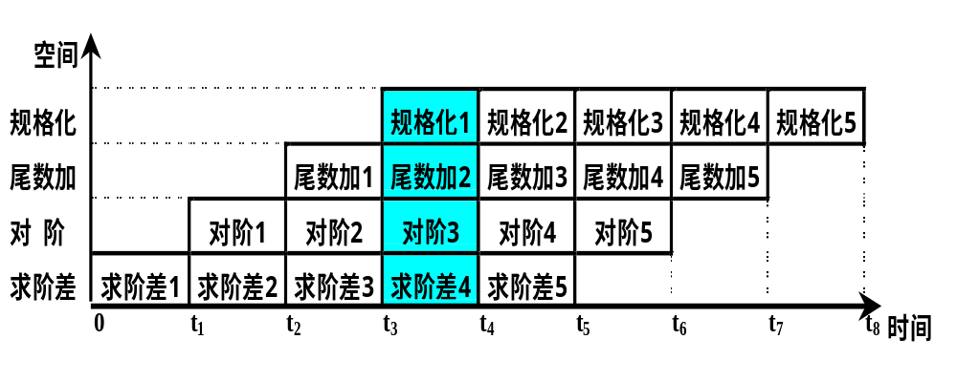
一个浮点加法器流水线的时空图

Slide 24
4.流水线的主要特点
只有连续提供同类任务才能发挥流水线效率
尽量减少因条件分支造成的“断流”
通过编译技术提供连续的相同类型操作
每个流水线段都要设置一个流水寄存器
时间开销：流水线的执行时间加长
是流水线中需要增加的主要硬件
各流水段的时间应尽量相等
流水线处理机的基本时钟周期等于时间最长的流水段的时间长度。
流水线需要有“装入时间”和“排空时间”

Slide 25
4.2.2 流水线的分类
1.线性流水线与非线性流水线
流水线的各个流水段之间是否有反馈信号
线性流水线（Linear Pipelining）：
每一个流水段都流过一次，而且仅流过一次
非线性流水线（Nonlinear Pipelining）：
某些流水段之间有反馈回路或前馈回路。
线性流水线能够用流水线连接图唯一表示
非线性流水线必须用流水线连接图和流水线预约表共同表示

Slide 26
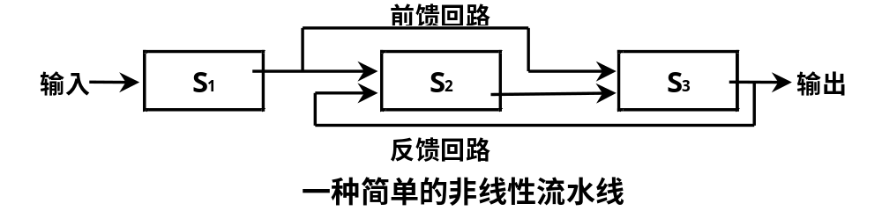
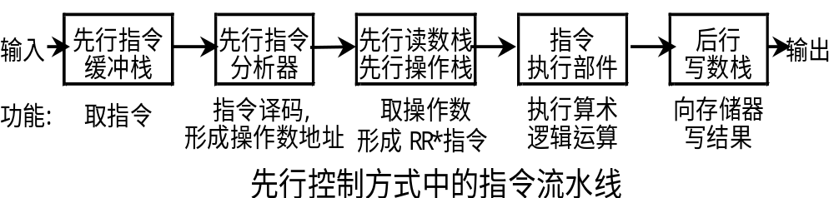
2.按照流水线的级别来分
处理机级流水线，又称为指令流水线。
例如：在采用先行控制器的处理机中，各功能部件之间的流水线

Slide 27
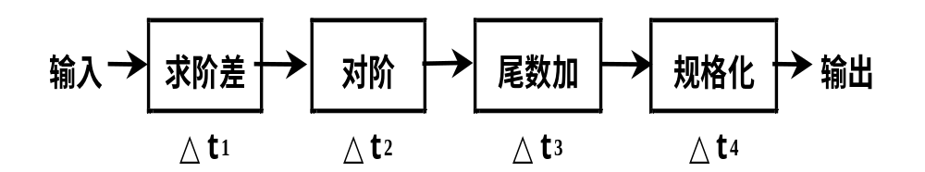
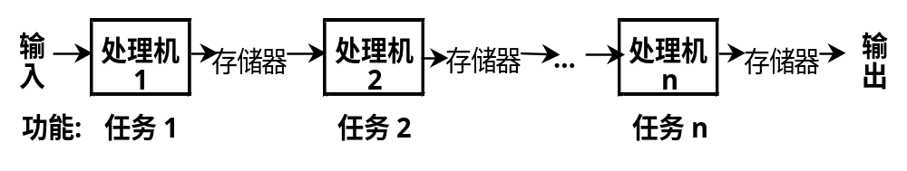
部件级流水线(操作流水线)
如浮点加法器流水线
宏流水线(Macro Pipelining)
处理机之间的流水线称，每个处理机对同一个数据流的不同部分分别进行处理。

Slide 28
3. 单功能流水线与多功能流水线
单功能流水线：
只能完成一种固定功能的流水线。
Pentium有一条5段定点和一条8段浮点流水线。
PentiumⅢ有两条定点和一条浮点指令流水线。
多功能流水线：
流水线的各段通过不同连接实现不同功能
Texas公司的ASC机，8段流水线，能够实现：定点加减法、定点乘法、浮点加法、浮点乘法、逻辑运算、移位操作、数据转换、向量运算等。

Slide 29
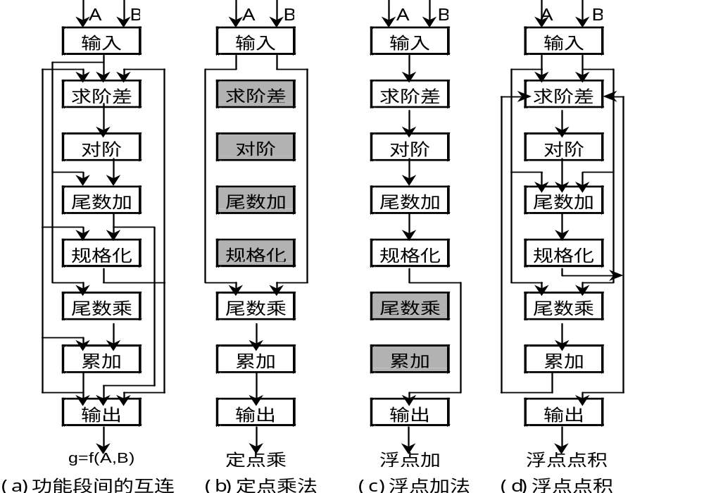

Slide 30
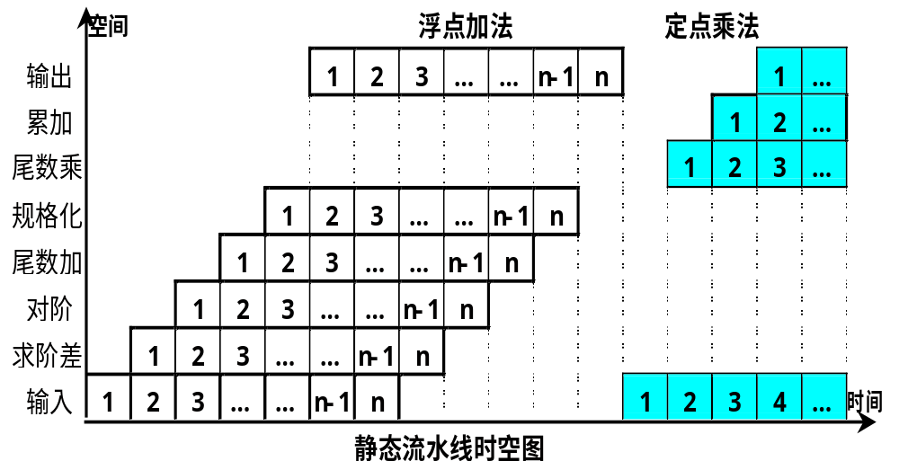
4.静态流水线与动态流水线
静态流水线：同一段时间内，各个功能段只能按照一种方式连接，实现一种固定的功能。

Slide 31
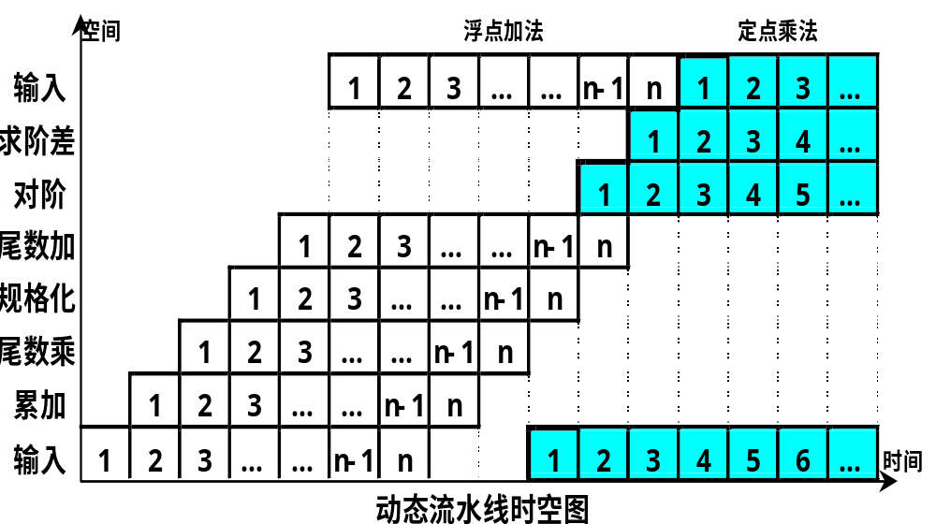
动态流水线：在同一段时间内，各段可以按照不同的方式连接，同时执行多种功能。

Slide 32
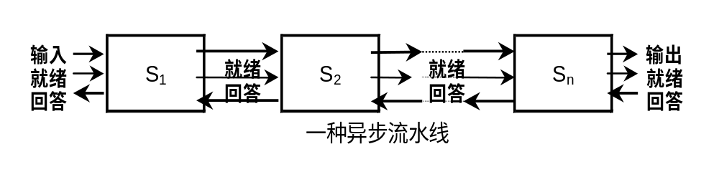
4.流水线的其他分类方法
按照数据表示方式：标量流水线和向量流水线
按照控制方式：同步流水线和异步流水线
顺序流水线与乱序流水线，乱序流水线又称为无序流水线、错序流水线或异步流水线等。

Slide 33
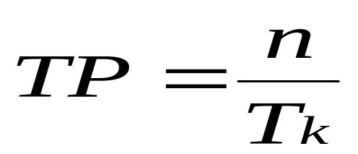
4.2.3 线性流水线的性能分析
主要指标：吞吐率、加速比和效率
1.吞吐率（Though Put）
流水线吞吐率的最基本公式：
其中：n为任务数，
Ｔk为完成n个任务所用的时间。
各段执行时间相等，输入连续任务情况下，完成n个任务需要的总时间为：
T_{k}＝(k＋n－1)Δt
其中：k 为流水线的段数，Δt为时钟周期。

Slide 34
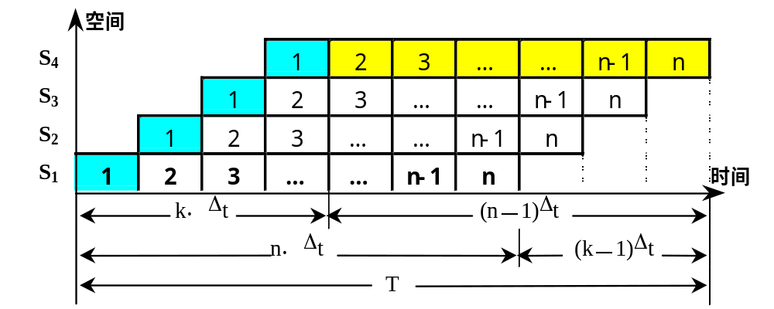
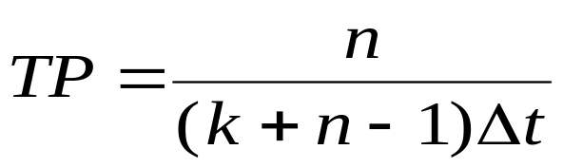
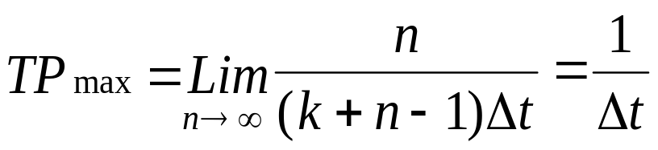
T_{k}= k · Δt + (n-1) Δt = (k+n-1)Δt
吞吐率为：
最大吞吐率为：

Slide 35
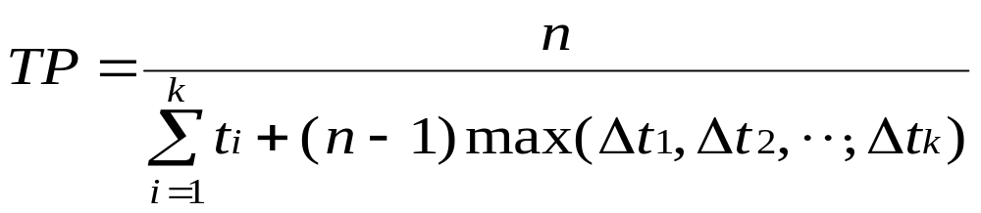
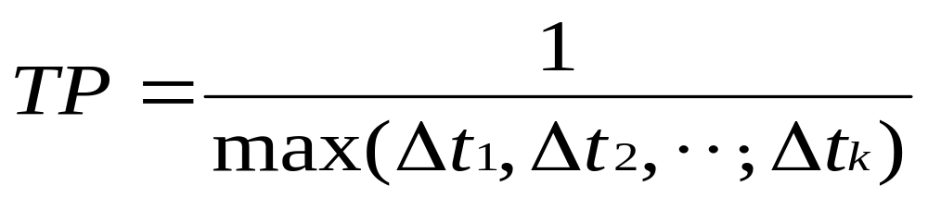
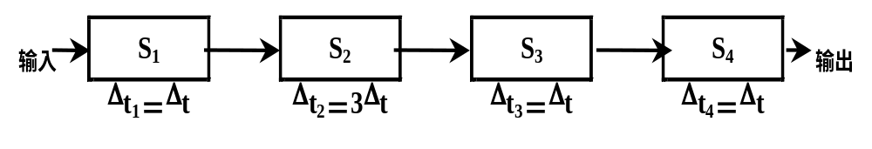
各段时间不等，完成n个连续任务：
吞吐率：
最大吞吐率：
流水线各段执行时间不相等的解决办法

Slide 36
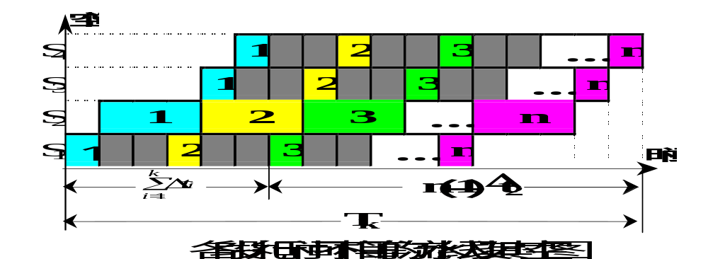
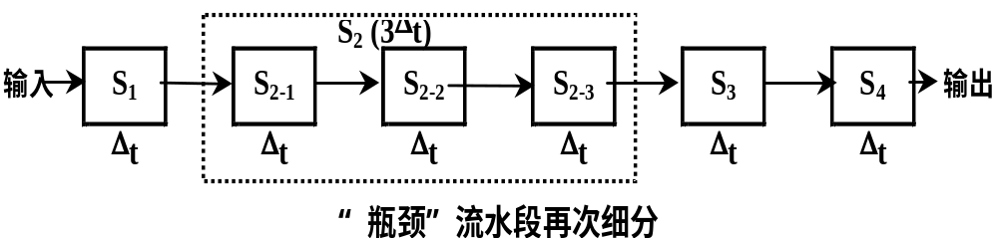
(1)将“瓶颈”部分再细分（如果可分的话）

Slide 37
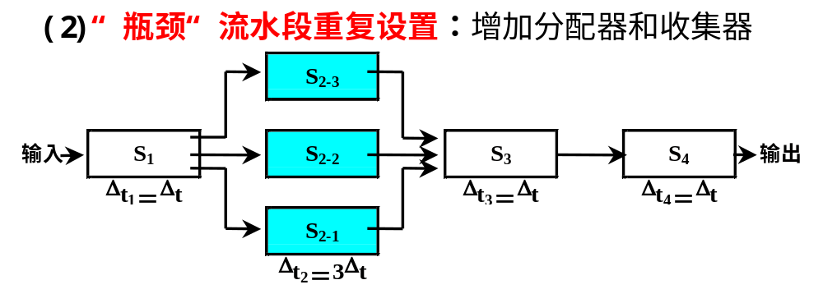
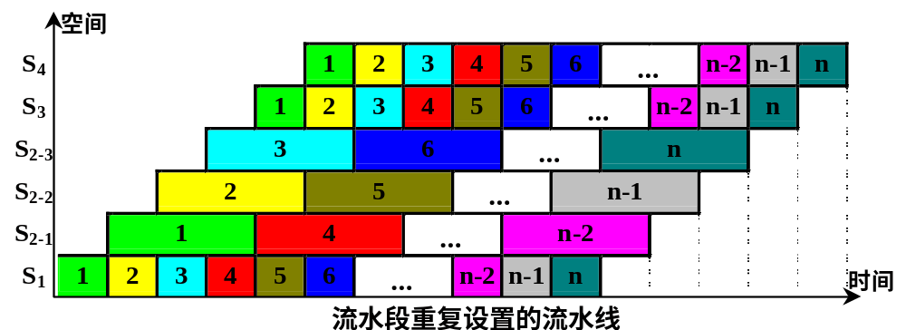

Slide 38
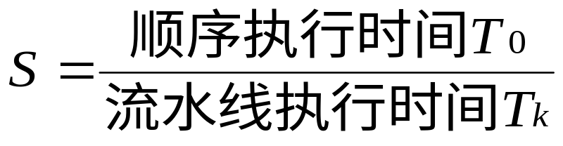
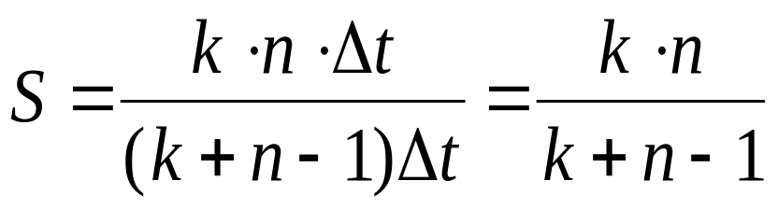
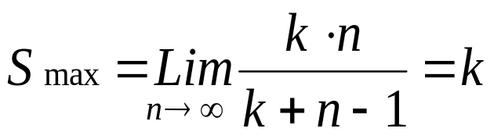
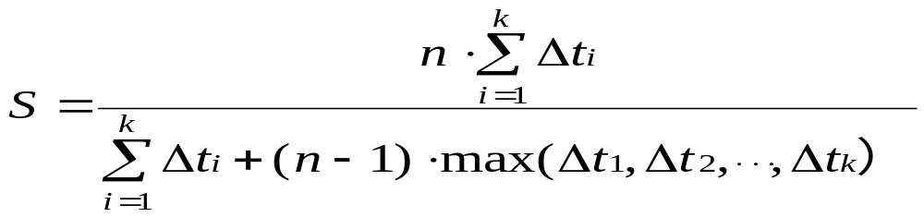
2.加速比（Speedup）
计算加速比的基本公式：
各段执行时间相等，输入连续任务情况下,
加速比：
最大加速比：
各段时间不等，输入连续任务情况下, 实际加
速比为：

Slide 39
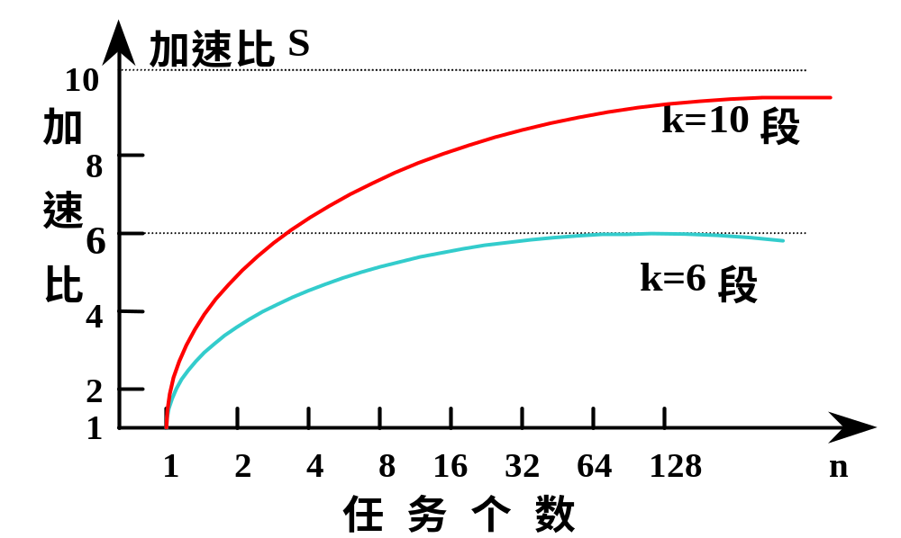
当流水线段数增加时，需要连续输入的任务
数也必须增加

Slide 40
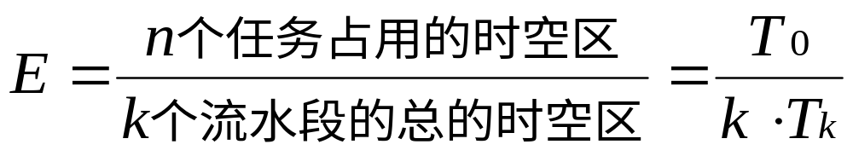
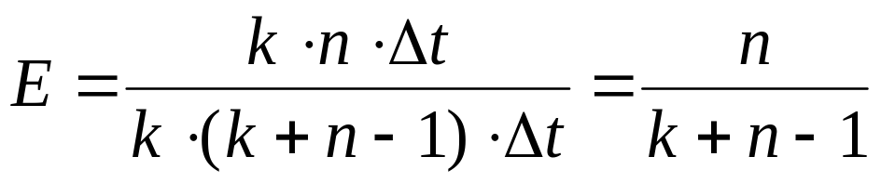
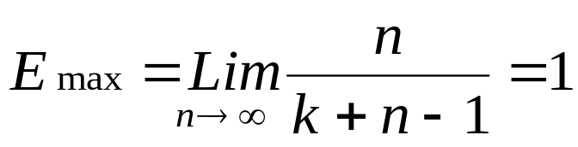
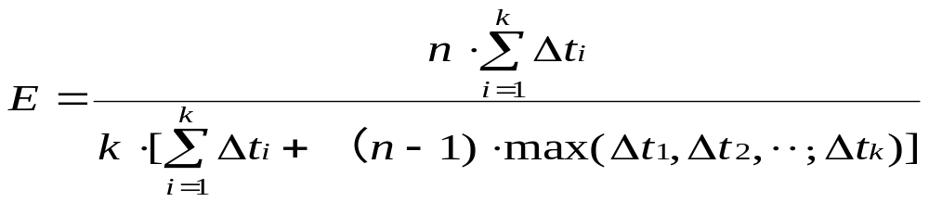
3.效率（Efficiency）
计算流水线效率的一般公式：
各流水段时间相等，输入n个连续任务，流水线的效率为：
最高效率为：
各流水段时间不等，输入n个连续任务，流水
线效率为：

Slide 41
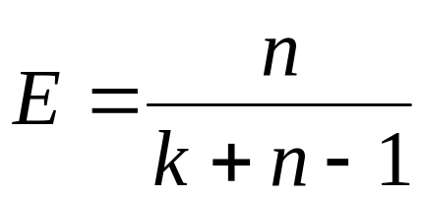
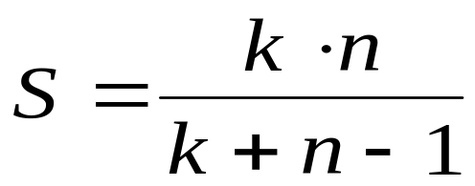

流水线的吞吐率、加速比与效率的关系：
因为：
因此：E＝TP·Δt，S＝k·E

Slide 42
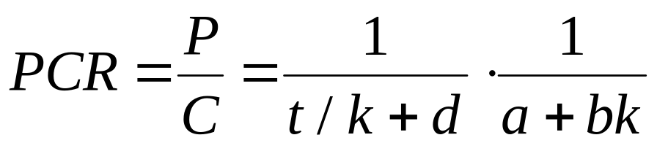
4. 流水线最佳段数的选择
采用顺序执行方式完成一个任务的时间为t
在同等速度的 k 段流水线上执行一个任务的时间为：t／k＋d (d为流水锁存器的延迟时间)
流水线的最大吞吐率为：P=1／(t／k＋d)
流水线的总价格估计为：C＝a＋b k，
其中：a为功能段身的总价格，
b为每个锁存器的价格
A.G.Larson把流水线的性能价格比PCR定义为：

Slide 43
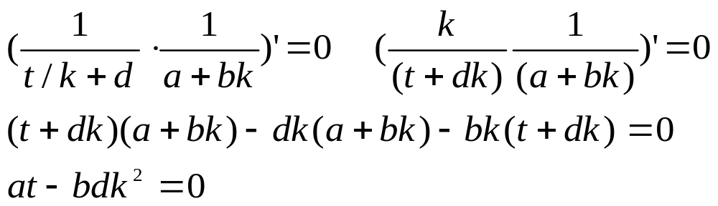
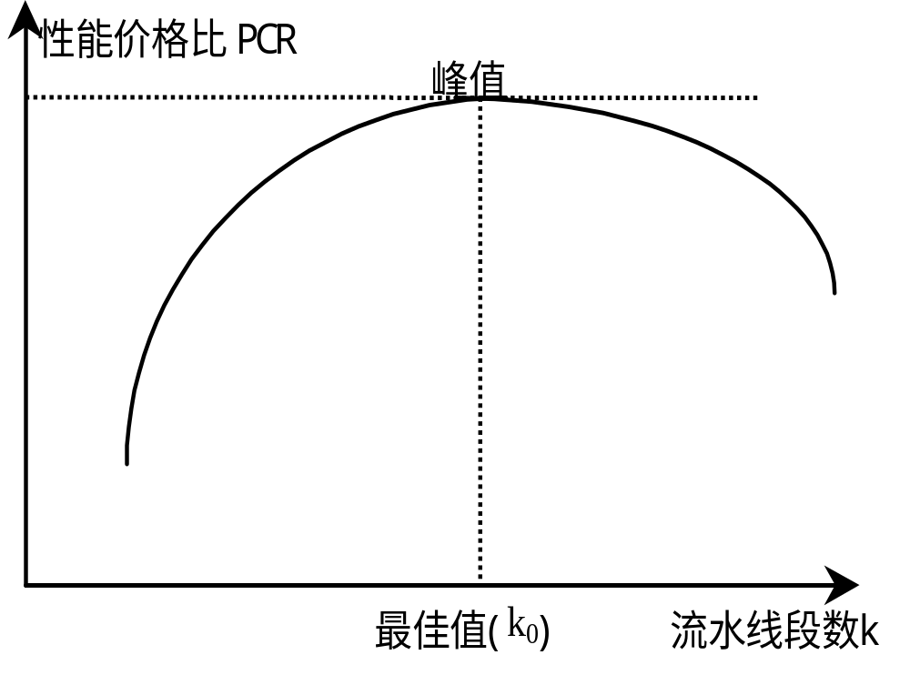
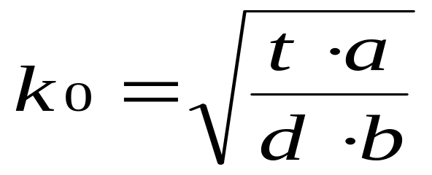
求PCR的最大值为：

Slide 44
4. 流水线性能分析举例
对于单功能线性流水线，输入连续任务的情况，通过上面给出的公式很容易计算出流水线的吞吐率、加速比和效率。
对于输入不连续任务，或多功能流水线，通常采用基本公式计算。
例4.2：
用一条4段浮点加法器流水线求8个浮点数的和：Z＝A＋B＋C＋D＋E＋F＋G＋H

Slide 45
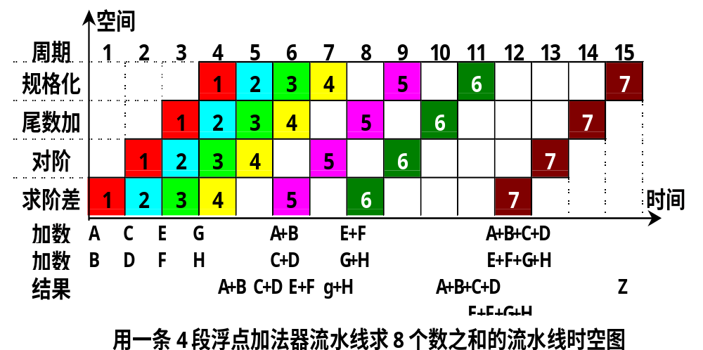
解：
Z＝[(A＋B)＋(C＋D)]＋[(E＋F)＋(G＋H)]

Slide 46
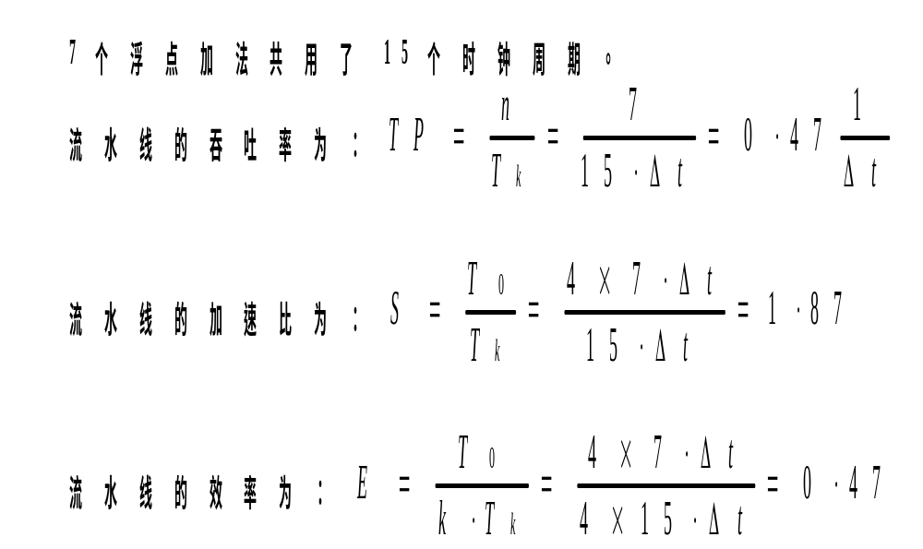
解：

Slide 47
4.2.4 非线性流水线的调度
非线性流水线调度的任务是要找出一个最小的循环周期，按照这周期向流水线输入新任务，流水线的各个功能段都不会发生冲突，而且流水线的吞吐率和效率最高。
1.非线性流水线的表示
线性流水线能够用流水线连接图唯一表示
对于非线形流水线，连接图不能唯一表示工作流程，因此，引入流水线预约表
例如：

Slide 48


非线形流水线的连接图和预约表

Slide 49



一张预约表可能与多个流水线连接图相对应

Slide 50



一个流水线连接图对应与多张预约表

Slide 51


2.非线性流水线的冲突
启动距离：连续输入两个任务之间的时间间隔
流水线冲突：几个任务争用同一个流水段

Slide 52



Slide 53

3.无冲突调度方法
由E.S.Davidson及其学生于1971年提出
禁止向量：预约表中每一行任意两个“×”之间距离的集合。上例中为（3，4，6）
冲突向量：C＝（C_{m}C_{m-1}…C₂C₁）
其中：m是禁止向量中的最大值。
如果i在禁止向量中，则C_{i}＝1，否则C_{i}＝0。
上例中C＝(101100)

Slide 54

例4.3：一条4功能段的非线性流水线，每个功能段的延迟时间都相等，它的预约表如下：
(1)写出流水线的禁止向量和初始冲突向量
(2)画出调度流水线的状态图。
(3)求最小启动循环和最小平均启动距离。
(4)求平均启动距离最小的恒定循环。

Slide 55
解：
(1)禁止向量为：(2，4，6)
初始冲突向量：S = 101010
(2)构造状态图
S逻辑右移2、4、6位时，不作任何处理，
逻辑右移1、3、5和大于等于7时：
101010右移1位：010101∨101010＝111111
101010右移3位：000101∨101010＝101111
101010右移5位：000001∨101010＝101011
101010右移7位或大于7位后：还原到它本身。

Slide 56

101111右移5位之后：000001∨101010＝101011
101011右移3位之后：000101∨101010＝101111
101011右移5位之后：000001∨101010＝101011。

Slide 57

简单循环：状态图中各种冲突向量只经过一次的启动循环。
(3)最小的启动循环为（1，7）和（3，5）,
平均启动距离为 4。
(4)启动距离最小的恒定循环为（5）

Slide 58



Slide 59


Slide 60
4.3 相关性分析技术
4.3.1 数据相关
4.3.2 顺序流动与乱序流动
4.3.3 乱序流动中的数据相关
4.3.4 控制相关
4.3.5 条件分支对流水线的影响

Slide 61
4.3.1 数据相关
数据相关：在执行本条指令的过程中，如果用到的指令、操作数、变址量等是前面指令的执行结果，这种相关称为数据相关。
控制相关：由条件分支指令、转子程序指令、中断等引起的相关。
解决数据相关的方法有两种：
推后处理
设置专用路径。

Slide 62
4.3.2 顺序流动与乱序流动
1.顺序流动方式：任务按顺序流入流水线,也按顺序流出流水线
把如下一段程序输入到这条流水线中：
k： R0←（R1）
k+1： ……
k+2： R2←（R0）＋（R3）
k+3： ……
k+4： ……
k+5： ……

Slide 63

指令k+2无法继续执行，要在功能段S₂中等待
后续的指令k+4、k+5、……等也不能进入流水线。
功能段S₃、S₄、S₅将逐渐空闲。
缺点：吞吐率和效率降低
优点：流水线的控制逻辑比较简单

Slide 64

流水线“断流”，有些功能段“空闲”

Slide 65

2.乱序(Out of order)流动方式：指令流出流水线的顺序与流入流水线的顺序不同。又称为错序流动方式、无序流动方式、异步流动方式等。

Slide 66
4.3.3 乱序流动中的数据相关
在乱序流动方式中，可能发生三种数据相关
写写相关
k： LOAD F1, A ;F1←（A） 写读相关
k+1：FADD F2, F1 ;F2←（F2）+（F1）
k+2：FMUL F1, F3 ;F1←（F1）×（F3）
k+3：STORE F1, B ;B←（F1）读写相关
(1)写读相关：指令k与指令k+1之间关于F1的相关，又称为数据相关、先写后读相关、流相关、WR相关、RAW相关等。

Slide 67
(2)读写相关：指令k+1与指令k+2之间关于F1的相关，变量名相关、先读后写相关、反相关、RW相关、WAR相关等。
(3)写写相关：指令k与指令k+2左边的F1之间的相关关系称为：输出相关、写写相关、WW相关、WAW相关或写后再写相关等。
有时把相关称为“冒险”(hazard)、“竟争” (competition)等。
在程序执行过程中，只有避免相关，执行结果才是正确的。

Slide 68


建立相关专用通路(ByPass)
由于发生寄存器数据相关的情况很普遍，一般计算机系统都采用专用数据通路。
把读通用寄存器、执行操作和写结果分为3个周期，或2个周期。
采用专用数据通路能够缩短1至2个周期。

Slide 69
4.3.4 控制相关
因程序的执行方向可能被改变而引起的相关，也称为全局相关。
主要包括：条件转移、中断等。
1. 无条件转移
在流水线处理机中，无条件转移指令不进入执行流水段，一般在指令译码阶段就实际执行完成。
如果在处理机中设置有指令先行缓冲栈，则要全部或部分作废先行指令缓冲栈中的指令。

Slide 70
如果转移目标指令L不在先行指令缓冲栈中，则要将先行指令缓冲栈中的所有指令全部作废，并等待取出转移目标指令L。
如果转移目标指令L在先行指令缓冲栈中，只要作废先行指令缓冲栈中的部分指令。
无条件转移指令一般对指令执行部件的工作不会造成影响。
为进一步减少无条件转移指令造成的影响，在先行指令缓冲栈的入口处增设一个专门处理无条件转移指令的指令分析器

Slide 71

2.一般条件转移
k：…… ;置条件码CC
k+1：JMP(CC) L ;如果CC为真转向L
……
L：……
当条件码是上一条指令产生时，相关最严重

Slide 72

无论转移是否成功，条转移指令都在指令分析阶段就已经执行完成。
无论转移不成功或不成功，指令分析器要停顿一段时间，等待条件码产生。

Slide 73
如果转移成功：指令L已经在先行指令缓冲栈，指令分析器接着“分析L”，如果指令L不在先行指令缓冲栈，指令分析器要等待一个周期。
转移不成功，对程序执行影响不大，
当转移成功时，不仅指令执行过程变成完全串行，而且要作废先行指令缓冲栈中的大量指令。
在采用流水线方式的处理机中，要通过软件与硬件的多种手段来近可能地降低转移成功的概率，减少转移成功造成的影响。

Slide 74
4.3.5 条件分支对流水线的影响
处理好条件转移和中断的关键问题有两个：
要确保流水线能够正常工作
减少因“断流”引起的吞吐率和效率的下降
1.条件分支的处理方法
条件转移指令对流水线的影响很大，必须采取措施来减少这种影响。可能的措施有：
(1)延迟转移技术和指令取消技术
只能用于单流水线处理机中，且流水线的级数不能太多；

Slide 75
据统计，编译器调度一条指令成功的概率在90％以上，而调度两条指令成功的概率只有40％左右。
当没有合适的指令可调度时，编译器只能插入空操作。
(2)动态分支预测技术
根据近期转移是否成功的记录来预测下一次转移的方向。
所有的动态转移预测方法都能够随程序的执行过程动态地改变转移的预测方向。

Slide 76
(2)静态分支预测技术
转移预测的方向是确定的，或者预测转移不成功，或者预测转移成功，
在程序实际执行过程中，转移预测的方向不能改变。
静态转移预测可以只用软件实现，也可用硬件来实现，还可以在转移的两个方向上都预取指令。
TI公司的SuperSPARC处理机采用了静态转移预测技术，而且设置有转移目标缓冲栈，在两个方向上都预取指令。

Slide 77
2.条件分支在流水线中的执行过程
因为第i条指令所需要的条件码由第i-1条指令给出；在一条由k个功能段的流水线中，第i-1条指令要等到第i+k-2条指令进入流水线时才能形成条件码。
转移不成功，猜测正确，流水线的吞吐率和效率没有降低，
转移成功，猜测错误，要先作废流水线中已经执行的i+1、i+2、……、i+k-2指令；然后再从分支点开始执行第P、p+1、……指令。一条k段流水线有k-2个功能段是浪费的。

Slide 78

条件分支指令在流水线中的执行过程

Slide 79
当分支的执行方向猜测错误时，可能造成程序执行结果发生错误。
例如，若第i+1条指令是：(R1＋(R2)→R1，寄存器R1中内容就被破坏，整个程序执行的结果是错误的。
目前的处理机有两种做法：
一种方法是只进行指令译码和准备好运算所需要的操作数，在转移条件没有形成之前不执行运算；
另一种方法是一直执行到运算完成，但不送回运算结果。

Slide 80
(3)精确断点与不精确断点
对于输入输出设备的中断服务，实际上不需要有精确断点。
比较简单的处理方法是：让已经进入流水线的所有指令都执行完成，断点就是最后进入流水线的那条指令的地址。
对于程序性错误和机器故障等引起的中断，它们出现的概率很低，处理原则：不在于缩短时间，关键是要正确保存现场和正确恢复断点。

Slide 81

不精确断点(Imprecise)，流水线可以不断流
需要的硬件比较少，控制逻辑比较简单
中断响应时间加长

Slide 82
4.5 超标量处理机
4.4.1 基本结构
4.4.2 单发射与多发射
4.4.3 多流水线调度
4.4.4 资源冲突
4.4.5 超标量处理机性能

Slide 83

三种主流处理机：
超标量处理机
超流水线处理机
超标量超流水线处理机

Slide 84
4.4.1 基本结构
普通标量流水线处理机：
一条指令流水线，一个多功能操作部件，
每个时钟周期平均执行指令的条数小于1。
多操作部件标量处理机：
一条指令流水线，多个独立的操作部件，
指令级并行度小于1。
超标量处理机典型结构：
多条并行工作的指令流水线，多个独立的操作部件，
指令级并行度（ILP）大于1。

Slide 85


Slide 86
Motorola公司的MC88110
有10个操作部件
两个寄存器堆：
整数部件通用寄存器堆，32个32位寄存器
浮点部件扩展寄存器堆，32个80位寄存器
缓冲深度为4的先行读数栈
缓冲深度为3的后行写数栈
两个独立的高速Cache中，各为8KB，采用两路组相联方式
转移目标指令Cache，用于存放另一条分支上的指令

Slide 87
4.4.2 单发射与多发射
1.单发射处理机：
每个周期只取一条指令、只译码一条指令，只执行一条指令，只写回一个运算结果。
取指令部件和指令译码部件各设置一套；
只设置一个多功能操作部件或设置多个独立的操作部件；
操作部件中可以采用流水线结构，也可以不采用流水线结构。
目标是每个时钟周期平均执行一条指令，ILP的期望值为1。

Slide 88
2.多发射处理机：
每个周期同时取多条指令、同时译码多条指令，同时执行多条指令，同时写回多个运算结果。
多个取指令部件，多个指令译码部件和多个写结果部件。
设置多个指令执行部件，有些指令执行部件采用流水线结构。
目标是每个时钟周期平均执行多条指令，ILP的期望值大于1。

Slide 89


Slide 90


Slide 91


Slide 92
3.超标量处理机：
有两条或两条以上能同时工作的指令流水线
先行指令窗口：能够从指令Cache中预取多条指令，能够对窗口内的指令进行数据相关性分析和功能部件冲突检测。
例如：Intel公司的i860、i960、Pentium，Motolora公司的MC88110，IBM公司的Power 6000,TI公司生产SuperSPARC等
操作部件的个数一般多于每个周期发射的指令条数。通常为4 个至16个操作部件。
超标量处理机的指令级并行度：1＜ILP＜m

Slide 93


Slide 94
4.4.3 多流水线调度
顺序发射(in-order issue)与乱序发射(out-order issue)：指令发射顺序是按照程序中指令排列顺序进行的称为顺序发射
顺序完成(in-order completion)与乱序完成(out-order completion)：指令完成顺序是按照程序中指令排列顺序进行的称为顺序完成
多流水线的调度主要有三种方法：
顺序发射顺序完成
顺序发射乱序完成
乱序发射乱序完成

Slide 95
以如下6条指令组成的程序为例，说明这三种调度方法
I₁：LOAD R1, A ；R1←(A)
I₂：FADD R2, R1 ；R2←(R2)＋(R1)
I₃：FMUL R3, R4 ；R3←(R3)×(R4)
I₄：FADD R4, R5 ；R4←(R4)＋(R5)
I₅：DEC R6 ；R6←(R6)－1
I₆：FMUL R6, R7 ；R6←(R6)＋(R7)
6条指令中有4个数据相关，包括2个写读相关，1个读写相关和1个写写相关。

Slide 96

1.顺序发射顺序完成
共用10个时钟周期完成
还有8个空闲的时钟周期

Slide 97

2.顺序发射乱序完成
总的执行时间为9个时钟周期，
节省了一个时钟周期。少了5个空闲时钟周期。

Slide 98

3. 乱序发射乱序完成
没有空闲周期，功能部件得到充分利用。
总的执行时间为8个周期，节省2个周期。

Slide 99
4.4.4 资源冲突
如果操作部件采用流水线结构，发生资源冲突的可能性很小；
如果不采用流水线结构，发生资源冲突的可能性就比较大。
下面是一个由4条指令的程序例子：
I1：FADD R0, R1 ；R0←(R0)＋(R1)
I2：FMUL R2, R3 ；R2←(R2)×(R3)
I3：FADD R4, R5 ；R4←(R4)＋(R5)
I4：FMUL R6, R7 ；R6←(R6)＋(R7)

Slide 100

操作部件不采用流水线：
做完4条指令总共用了11个周期，
有5个空闲周期。

Slide 101

操作部件采用流水线：
做完4条指令共用8个周期，
少用3个周期。

Slide 102
操作部件采用流水线结构的原因分析
假每个周期发射m条指令，操作部件的延迟时间为k个周期，
如果操作部件不采用流水线结构，则使用同一个操作部件的两条指令应该至少相差m×k
如果操作部件采用k段流水线结构，则使用同一个操作部件的两条指令只需相差m或m以上
指令流水线的段数k一般在4至10之间，每个时钟周期发射的指令条数m在2至4之间。取中间值，k＝7，m＝3

Slide 103
为了不发生资源冲突，如果操作部件不采用流水线结构，
两条使用同一个功能部件的指令序号必须相差21或21以上。
如果操作部件采用流水线结构，
两条使用同一个功能部件的指令序号只需要相差3或3以上。
因此，在超标量处理机中，操作部件一般要采用流水线结构。
如果由于某种原因，操作部件不能采用流水线结构，则必须设置多个相同种类的操作部件

Slide 104
普通标量处理机，希望相同操作连续出现。
只有连续出现相同操作的指令序列时，流水线的效率才能得到充分发挥。
超标量处理机则正好相反，希望相同操作不要连续出现。
相同操作的指令序列连续出现时，会发生资源冲突；
要求相同操作的指令能够相对均匀地分布在程序中。
超标量处理机的这种要求正好符合一般标量程序的特点。

Slide 105
4.4.5 超标量处理机性能
单流水线普通标量处理机的指令级并行度记作(1, 1)，
超标量处理机的指令级并行度记作(m, 1)，
超流水线处理机的指令级并行度记作(1, n)，
而超标量超流水线处理机的指令级并行度记作(m, n)。
在理想情况下，N条指令在单流水线标量处理机上的执行时间为：
T(1, 1)＝(k＋N－1)Δt

Slide 106


在每个周期发射m条指令的超标量处理机上执行的时间为：
超标量处理机相对于单流水线标量处理机的加速比为：
超标量处理机的加速比的最大值为：S(m,1)_{MAX}＝m

Slide 107
4.6 超流水线处理机
4.6.1 指令执行时序
4.6.2 典型处理机结构
4.6.3 超流水线处理机性能

Slide 108
超流水线处理机的两种定义：
在一个周期内分时发射多条指令的处理机
指令流水线的段数大于等于8的流水线处理机
提高处理机性能的两种方法：
通过增加硬件资源来提高处理机性能
通过各部分硬件的重叠工作来提高处理机性能
两种不同并行性：
超标量处理机采用的是空间并行性。
超流水线处理机采用的是时间并行性。

Slide 109

4.6.1 指令执行时序
每隔1/n个时钟周期发射一条指令，
即处理机的流水线周期为1/n个时钟周期。

Slide 110
4.6.2 典型处理机结构
MIPS R4000处理机：
每个时钟周期包含两个流水段
是一种很标准的超流水线处理机结构。
指令流水线有8个流水段。
指令Cache和数据Cache的容量各8KB，
每个时钟周期可以访问Cache两次，
在一个时钟周期内可以从指令Cache中读出两条指令，从数据Cache中读出或写入两个数据。
主要运算部件有整数部件和浮点部件。

Slide 111


Slide 112


Slide 113


Slide 114

如果在LOAD指令之后的两条指令中，任何一条指令要在它的EX流水级使用这个数据，则指令流水线要暂停一个时钟周期。

Slide 115


4.6.3 超流水线处理机性能
指令级并行度为(1,n)的超流水线处理机，执行N条指令所的时间为：
超流水线处理机相对于单流水线普通标量处理机的加速比为：
加速比的最大值为：S(1, n)_{MAX}＝n

Slide 116
4.7 超标量超流水线处理机
一个时钟周期发射m次，每次发射n条指令
4.7.1 指令执行时序
  4.7.2 典型处理机结构
  4.7.3 超标量超流水线处理机性能
  4.7.4 三种处理机的性能比较

Slide 117

4.7.1 指令执行时序

Slide 118
4.7.2 典型处理机结构
DEC公司的Alpha处理机为典型的超标量超流水线结构。
主要由四个功能部件和两个Cache组成：整数部件EBOX
浮点部件FBOX
地址部件ABOX
中央控制部件IBOX
指令Cache和数据Cache
在EBOX内还有多条专用数据通路，可以把运算结果直接送到执行部件。

Slide 119
中央控制部件IBOX能够同时完成：
同时读出两条指令；
同时对两条指令进行译码，并作相关性检测；
如果资源和相关性允许，IBOX就把两条指令同时发射给EBOX、ABOX和FBOX三个执行部件中的两个。
指令流水线的控制方式：
采用顺序发射乱序完成。
在指令Cache中有一个转移历史表，实现条件转移的动态预测。

Slide 120


Slide 121
Alpha 21064处理机共有三条指令流水线：
(1)整数操作流水线为7个流水段，其中，取指令2个流水段、分析指令2个流水段、运算2个流水段、写结果1个流水段。
(2)访问存储器流水线为7个流水段。
(3)浮点操作流水线分为10个流水段，其中，浮点执行部件FBOX的延迟时间为6个流水段。
三条指令流水线的平均段数为(7+7+10)/3=8，且每个时钟周期发射两条指令。因此，Alpha 21064处理机为超标量超流水线处理机。

Slide 122


Slide 123


4.7.3 超标量超流水线处理机的性能
指令级并行度为(m,n)的超标量超流水线处理机，连续执行N条指令所需要的时间为：
超标量超流水线处理机相对于单流水线标量处理机的加速比为：
在理想情况下，超标量超流水线处理机加速比的最大值为： S(m,n)_{MAX}＝m n

Slide 124

4.7.4 三种标量处理机的性能比较

Slide 125
从三种标量处理机的性能曲线中，可以得出如下结论：
1.三种处理机的性能关系
超标量处理机的相对性能最高，其次是超标量超流水线处理机，超流水线处理机的相对性能最低，主要原因如下：
(1)超标量处理机功能部件的冲突比超流水线处理机小。在指令执行过程中的许多功能段，超标量处理机都重复设置有多个相同的指令执行部件，而超流水线处理机只是把同一个指令执行部件分解为多个流水级。

Slide 126
(2)条件转移等操作造成的损失，超流水线处理机要比超标量处理机大。
由于超流水线处理机采用深度流水线结构，对条件转移等操作比超标量处理机敏感。
(3)超流水线处理机的启动延迟通常要比超标量处理机大。
超标量处理机在每个时钟周期的一开始就同时发射多条指令，
超流水线处理机把一个时钟周期平均分成多个流水线周期，每个流水线周期只发射一条指令。

Slide 127
2.实际指令级并行度与理论指令级并行度的关系
当横坐标给出的理论指令级并行度比较低时，处理机的实际指令级并行度的提高比较快。
当理论指令级并行度进一步增加时，处理机实际指令级并行度提高的速度越来越慢。
在实际设计超标量、超流水线、超标量超流水线处理机的指令级并行度时要适当，否则，有可能造成花费了大量的硬件，但实际上处理机所能达到的指令级并行度并不高。
目前，一般认为，m 和 n 都不要超过 4。

Slide 128
3.最大指令级并行度
一个特定程序由于受到本身的数据相关和控制相关的限制，它的指令级并行度的最大值是有限的，是有个确定的值。
最大指令级并行度由程序自身的语义决定，与这个程序运行在那一种处理机上及采用何种方法开发并行性无关。
对于某一个特定的程序，图中的三条曲线最终都要收拢到同一个点上。
对于各个不同程序，这个收拢点的位置也是不同的。

Slide 129
  本章重点：
1.线性流水线的性能分析及计算
2.非线性流水线的调度方法
3.数据相关的种类，发生的情况及解决的办法
4.分支预测技术
4.乱序流动方式中的数据相关及解决办法
6.单发射、多发射与先行指令窗口
7.超标量、超流水线处理机的结构及性能分析
练习题:
4.5 4.6 4.8 4.15 4.17 4.18

